Slide 1
Лабораторная работа №5 Работа с базой данных. Получение информации из БД. Вариант №21. Художественная школа
Выполнил: студент группы П-32
Селезнева В.В.

Slide 2
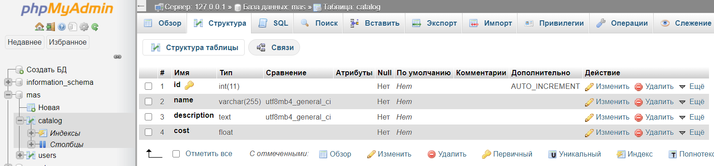
База данных

Slide 3
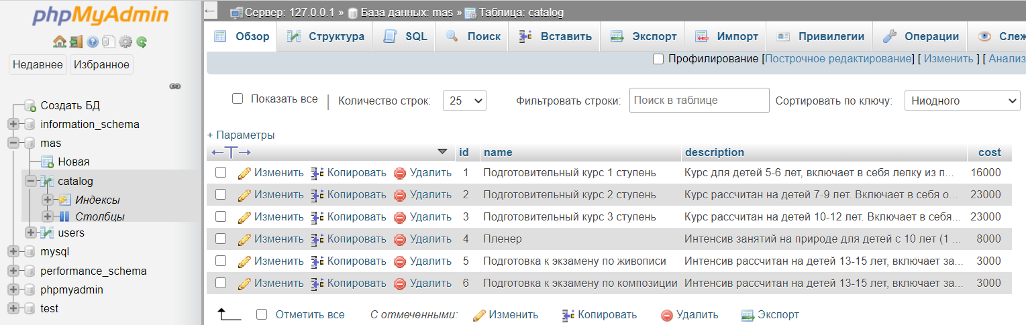
Таблица БД

Slide 4
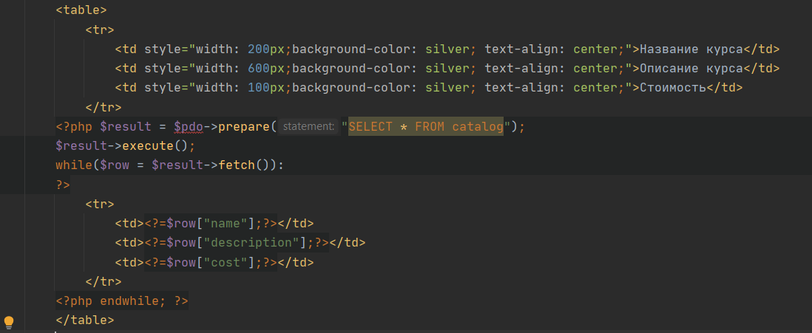
Код на PHP

Slide 5
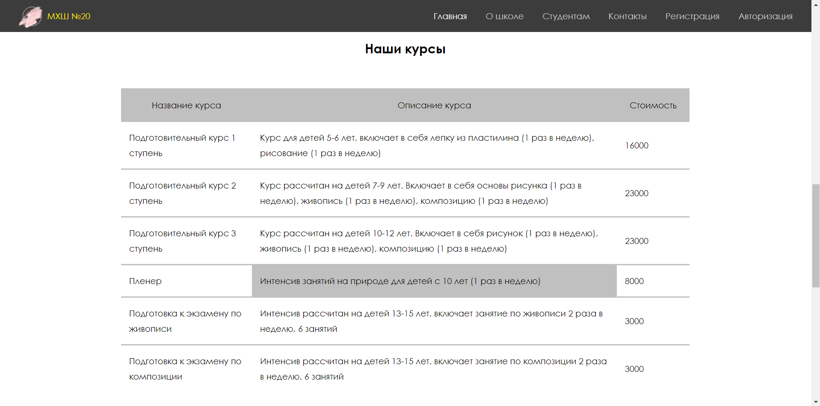
Страница с информацией

